Slide 1

有据 CiteProof
可验证的文献证据矩阵
把文献概括与原文证据放在一起
项目汇报 2026 年 10 月
01
Notes:
今天汇报的是有据 CiteProof，一个面向研究生文献阅读与综述准备的本地 Web 应用。项目将多篇论文整理成可以逐格追溯的证据矩阵，把中文概括、英文原句、PDF 页码以及模型的支持度判断放在一起。接下来按使用需求、证据验证机制、真实界面和演示结果介绍。
资料来源（项目只读）：
C:/Users/李一豪/Documents/Codex/evidence-lit/README.md
C:/Users/李一豪/Documents/Codex/evidence-lit/app/main.py
C:/Users/李一豪/Documents/Codex/evidence-lit/data/cache/demo.json

Slide 2
文献综述中的证据核对需求
围绕“找论文、比论文、核对结论”组织阅读材料
阅读任务 | 需要保留的信息 | 系统提供的结果
跨论文比较 | 同一维度下的不同研究 | 按六字段并排整理
核对 AI 概括 | 真实原句及其所在页 | 逐字定位与语义复审
准备综述材料 | 可再次核查的引用线索 | 带页码的矩阵与导出
目标：减少来回查找出处的操作，让结论可检查
02
Notes:
项目的目标场景是研究生准备综述、开题和课题资料。阅读多篇论文时，真正影响后续写作的工作包括比较不同论文的方法与数据，检查概括是否有原文支持，以及在写作阶段重新找到出处。这里不对节省多少时间作未经验证的量化承诺。项目的具体价值是把这几项工作放到同一张矩阵中，并使出处可以直接查看。
资料来源（项目只读）：
C:/Users/李一豪/Documents/Codex/evidence-lit/README.md
C:/Users/李一豪/Documents/Codex/evidence-lit/app/models.py
C:/Users/李一豪/Documents/Codex/evidence-lit/app/static/app.js

Slide 3
一个研究问题，形成一张证据矩阵
中文交互界面，支持论文检索、本地 PDF 和离线演示
检索入口
本地与离线入口
OpenAlex，结果不足时由 arXiv 补充
上传已有 PDF，或读取演示缓存
03
Notes:
这是实际运行的首页。用户既可以输入中文或英文研究问题检索开放获取论文，也可以选择本地文件或上传 PDF。没有网络或没有模型密钥时，可以用离线演示读取已有的真实结果缓存。需要区分的是，离线缓存并不是实时推理，它只是复现之前保存的结果。本次截图没有使用原项目密钥，也没有发起新的联网模型调用。
资料来源（项目只读）：
C:/Users/李一豪/Documents/Codex/evidence-lit/app/static/index.html
C:/Users/李一豪/Documents/Codex/evidence-lit/app/static/app.js
C:/Users/李一豪/Documents/Codex/evidence-lit/app/main.py
C:/Users/李一豪/Documents/Codex/evidence-lit/README.md

Slide 4
从论文输入到可核查结果的工作流
文本处理、模型提取和程序校验各自承担明确职责
01
论文获取
开放检索或本地 PDF
中文问题可转为英文检索词
02
分页解析与抽取
按页获取文本，抽取六字段
模型输出概括、提案与锚点
03
证据校验与复审
三级定位后进行语义判断
定位失败的证据候选被丢弃
04
矩阵、综合与导出
按字段比较，展开查看出处
导出 CSV、XLSX 或 DOCX
04
Notes:
整个流程可以分成四段。第一段获取论文，来源包括开放检索与本地 PDF。第二段按页解析文本，再让模型提出六字段概括与证据候选。第三段由程序定位真实原句，随后由模型判断原句对概括的支持程度。第四段把结果放进证据矩阵，提供跨论文综合及文件导出。页码和最终展示引文由服务端从解析文本中取得。
资料来源（项目只读）：
C:/Users/李一豪/Documents/Codex/evidence-lit/app/services/pipeline.py
C:/Users/李一豪/Documents/Codex/evidence-lit/app/services/matrix.py
C:/Users/李一豪/Documents/Codex/evidence-lit/app/services/parse.py
C:/Users/李一豪/Documents/Codex/evidence-lit/app/services/verify.py
C:/Users/李一豪/Documents/Codex/evidence-lit/app/services/synthesize.py

Slide 5
六个字段构成文献比较的统一框架
行对应论文，列对应研究维度，点击单元格查看证据
字段 | 核心问题 | 核查重点
研究问题 | 论文试图解决什么？ | 问题与适用范围
方法 | 具体怎样解决？ | 方法名称和关键步骤
数据集 | 使用哪些数据和任务？ | 数据集、样本和条件
结论 | 报告了什么发现？ | 指标、比较对象与限定条件
局限 | 在哪些条件下受限？ | 失败情境和依赖条件
可复现性 | 代码、数据和设置是否公开？ | 公开链接及实验设置
非空概括与已验证引用分别统计
05
Notes:
六个字段分别回答研究解决什么问题、采用什么方法、使用什么数据、得到什么结论、存在哪些局限，以及代码数据是否公开。字段概括与证据覆盖是两种不同信息。当前实现可以显示一个非空概括，但这个字段不一定有通过校验的原句，用户点击后会收到缺少证据的提示。因此，字段完整率不能当作已验证的结论比例。
资料来源（项目只读）：
C:/Users/李一豪/Documents/Codex/evidence-lit/app/models.py
C:/Users/李一豪/Documents/Codex/evidence-lit/app/services/matrix.py
C:/Users/李一豪/Documents/Codex/evidence-lit/app/static/app.js

Slide 6
三级定位让证据回到 PDF 文本
按精确匹配、归一化匹配、锚点定位依次尝试
定位层级 | 程序执行的操作 | 演示缓存条数
精确匹配 exact | 在分页文本中查找模型提案 | 18
归一化 normalized | 统一大小写、空白与连字符后查找 | 3
锚点定位 anchored | 定位短锚点，服务端扩出原句 | 1
展示原句和页码由服务端回填
候选证据无法定位、存在歧义或疑似碎片时丢弃
06
Notes:
程序先尝试精确匹配。如果空白、大小写、连字或连字符影响匹配，则尝试归一化匹配。前两级都失败时，可以用模型给出的短锚点定位，并由服务端扩出原句。最终 quote 都从实际页文本提取，page 是 PDF 的一基页序号，不一定等于论文印刷页码。歧义、无效锚点和疑似表格碎片会被拒绝，但这些规则仍依赖文字层质量。
资料来源（项目只读）：
C:/Users/李一豪/Documents/Codex/evidence-lit/app/services/verify.py
C:/Users/李一豪/Documents/Codex/evidence-lit/app/services/matrix.py

Slide 7
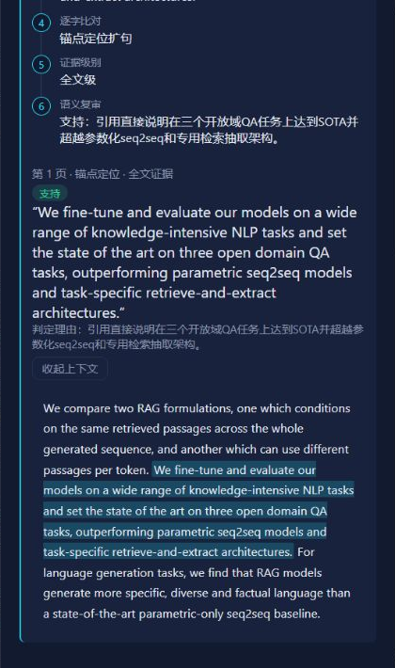
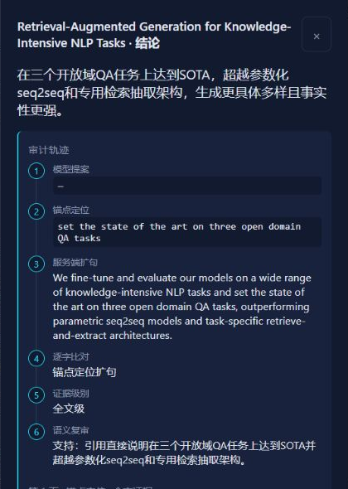
一条结论的审计轨迹
RAG 论文的结论示例，来自现有离线缓存
短锚点
set the state of the art
on three open domain QA tasks
原文定位结果
PDF 第 1 页
锚点定位扩句
全文级证据
原文句与周边文本一并保留
07
Notes:
这一页展示 RAG 论文结论的实际审计抽屉。模型没有给出完整提案句，只给出了短锚点。程序用锚点定位后扩出原文，回填第一页，并保留定位方式。页面可查看模型提案、锚点、服务端原句、比对方式、证据级别和语义判断。右边是展开上下文后的同一条证据，方便人工检查原句前后的条件。
资料来源（项目只读）：
C:/Users/李一豪/Documents/Codex/evidence-lit/data/cache/demo.json
C:/Users/李一豪/Documents/Codex/evidence-lit/app/services/verify.py
C:/Users/李一豪/Documents/Codex/evidence-lit/app/static/app.js

Slide 8
找到原句之后，还要判断支持程度
引文可以真实存在，但只支撑概括中的一部分信息
中文概括（缓存）
ChatGPT 约 19.5% 回答含幻觉，现有 LLM 难以识别幻觉，
但外部知识或推理步骤有帮助。
绑定原句：HaluEval，PDF 第 1 页
“The empirical results suggest that ChatGPT is likely to generate
hallucinated content related to specific topics by fabricating
unverifiable information (i.e., about 19.5% responses).”
模型判定：部分支持
支持度需人工复核，不能当作正确率
08
Notes:
HaluEval 的这个例子说明了为什么逐字定位后还需要语义复审。中文概括同时提到约 19.5% 的回答含幻觉、模型识别幻觉有困难，以及外部知识或推理有帮助。但是当前绑定的原句主要陈述 19.5% 这一发现。因此缓存把这条证据判为部分支持。这个判定来自模型自评，不是人工审核，也不是独立事实核查。
资料来源（项目只读）：
C:/Users/李一豪/Documents/Codex/evidence-lit/data/cache/demo.json
C:/Users/李一豪/Documents/Codex/evidence-lit/app/services/entail.py
C:/Users/李一豪/Documents/Codex/evidence-lit/app/services/matrix.py

Slide 9
系统实现与模块分工
FastAPI 后端与原生前端组成可在本地运行的 Web 应用
层次 | 实现 | 职责
交互层 | HTML / CSS / JavaScript | 检索、矩阵、抽屉和主题切换
服务层 | FastAPI / Uvicorn | 接口、后台任务与进度轮询
文档处理 | PyMuPDF，失败时 pypdf | 分页、双栏文本与断行处理
模型与校验 | DeepSeek 兼容接口 + Python | 六字段抽取、定位、语义复审和综合
输出层 | pandas / openpyxl / python-docx | 导出表格、引用原句及页码
8 路准备线程池
默认 3 路逐篇抽取
09
Notes:
系统没有前端构建框架，FastAPI 直接托管 HTML、CSS 和 JavaScript。后端将检索、PDF 获取、按页解析、抽取、校验和综合拆成服务模块。DeepSeek 通过 OpenAI 兼容接口完成模型任务。下载和解析阶段使用八路线程池，逐篇抽取阶段默认三路并发，并通过 job_id 轮询阶段进度。这里仅说明代码中存在的实现，不把 README 里的运行时间当作本次实测。
资料来源（项目只读）：
C:/Users/李一豪/Documents/Codex/evidence-lit/app/main.py
C:/Users/李一豪/Documents/Codex/evidence-lit/app/services/pipeline.py
C:/Users/李一豪/Documents/Codex/evidence-lit/app/services/matrix.py
C:/Users/李一豪/Documents/Codex/evidence-lit/app/config.py
C:/Users/李一豪/Documents/Codex/evidence-lit/requirements.txt

Slide 10
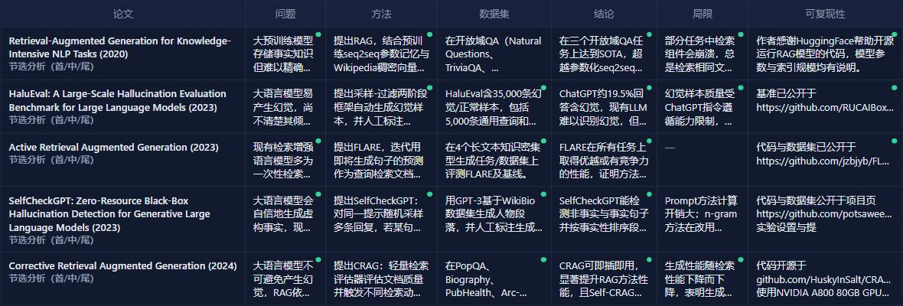
真实界面：五篇论文并排比较
RAG、HaluEval、FLARE、SelfCheckGPT、CRAG 的缓存结果
统一字段，定位差异
点击单元格后查看该字段原句、页码与支持度
10
Notes:
矩阵让五篇论文在同一组字段下并排展示。绿色标记表示有通过定位的引用，并不等价于语义上的完全支持。部分概括被长度限制截断，也存在没有绑定证据的字段。因此矩阵更适合提供比较入口，关键陈述还要进入详情抽屉检查。
资料来源：C:/Users/李一豪/Documents/Codex/evidence-lit/data/cache/demo.json
C:/Users/李一豪/Documents/Codex/evidence-lit/app/static/app.js

Slide 11
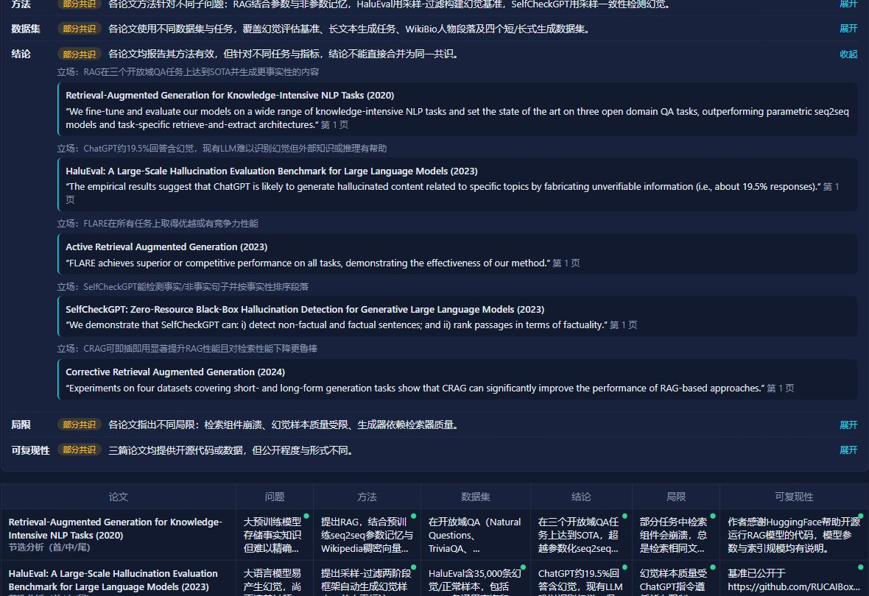
跨论文综合保留各方原文证据
按同一字段归纳共识、部分共识、分歧或证据不足
本例：部分共识
各论文报告方法有效，
但任务和评价指标不同。
展开后可核对
各组论文的原句和页码。
11
Notes:
跨论文综合先收集各字段中已经定位通过的引用。模型只输出立场和 paper_id，服务端再从已验证证据中回填论文信息、原句和页码。当前缓存的六个字段全部为部分共识，没有强行给出分歧。多篇论文在不同数据集上各自报告方法有效，不足以证明它们在同一结论上达成一致或发生冲突。综合本身仍需研究者复核。
资料来源（项目只读）：
C:/Users/李一豪/Documents/Codex/evidence-lit/app/services/synthesize.py
C:/Users/李一豪/Documents/Codex/evidence-lit/data/cache/demo.json
C:/Users/李一豪/Documents/Codex/evidence-lit/app/static/app.js

Slide 12
五篇论文的离线演示结果
仅描述 2026-10-18 保存的缓存，不代表通用性能或独立准确率
88.0%
可追溯率 22 / 25
54.5%
支持率（模型判定） 12 / 22
96.7%
字段完整率 29 / 30
语义复审：支持 12 条，部分支持 10 条
12
Notes:
缓存共五篇论文，三十个字段中二十九个非空。二十五条候选证据中保留二十二条，三条丢弃，所以可追溯率是 22 除以 25，即 88%。语义复审中十二条支持、十条部分支持，支持率 12 除以 22，约 54.5%。本例二十二条均标为全文级证据。字段完整率是 29 除以 30，约 96.7%，其分母不是已验证的引用数量。缓存时间字段只覆盖矩阵构建，不用于端到端耗时声明。
资料来源（项目只读）：
C:/Users/李一豪/Documents/Codex/evidence-lit/data/cache/demo.json
C:/Users/李一豪/Documents/Codex/evidence-lit/app/services/matrix.py

Slide 13
导出结果服务于后续综述整理
输出中文概括，同时保留引用原句和 PDF 页码
格式 | 组织方式 | 适合的后续操作
CSV / XLSX | 每篇论文一行，附引用明细 | 筛选、排序与自定义比较
DOCX | 按论文分节，附概括与原句 | 整理开题或综述的阅读笔记
保留论文信息、六字段概括、引用原句与页码
完整审计轨迹与跨论文综合，目前主要在界面中查看
13
Notes:
导出支持 CSV、XLSX 和 DOCX。CSV 与 XLSX 以一篇论文一行为主，包含六个字段、引用数及引用明细。DOCX 按论文分节，包含研究问题、生成时间、统计、字段和引用列表。需要客观说明的是，目前完整的六步审计轨迹和跨论文综合没有全部写入导出文件，导出更适合作为整理材料而不是已完成的正式综述。
资料来源（项目只读）：
C:/Users/李一豪/Documents/Codex/evidence-lit/app/services/export.py
C:/Users/李一豪/Documents/Codex/evidence-lit/app/main.py

Slide 14
当前边界与下一步改进
区分已经实现的能力与后续计划
当前边界 | 对使用的影响 | 后续方向（建议）
模型自评与小样本 | 支持度尚未经过独立人工验证 | 人工标注集与跨模型复核
PDF 文字层依赖 | 扫描件、表格和复杂版式受限 | OCR 与页面定位高亮
摘要长度与证据覆盖 | 个别概括截断，部分字段缺少证据 | 完整性检查与覆盖提示
英文开放获取检索为主 | 中文论文主要通过本地上传 | 补充可用的中文开放来源
目前适合辅助阅读和核查，关键结论仍由研究者确认
14
Notes:
当前系统最需要继续改进的地方包括扫描 PDF 的 OCR、文字层复杂布局、中文开放检索来源以及模型判断的独立验证。代码和缓存还显示，个别字段概括会被截断，非空字段不一定有已通过定位的证据。建议优先增强字段证据覆盖提示和摘要完整性，然后补充人工标注评测，再考虑 OCR 和 PDF 页面高亮。这些方向还需要后续实现和评测。
资料来源（项目只读）：
C:/Users/李一豪/Documents/Codex/evidence-lit/README.md
C:/Users/李一豪/Documents/Codex/evidence-lit/app/services/extract.py
C:/Users/李一豪/Documents/Codex/evidence-lit/app/services/matrix.py
C:/Users/李一豪/Documents/Codex/evidence-lit/app/services/parse.py
C:/Users/李一豪/Documents/Codex/evidence-lit/data/cache/demo.json

Slide 15
让文献整理留下可检查的证据
程序定位真实原句
模型提出概括与语义判断
研究者保留最终确认权
5 篇演示论文 22 条可追溯引用
欢迎提问
15
Notes:
有据 CiteProof 已经把检索、本地 PDF、六字段抽取、原文定位、语义复审、跨论文综合和导出串成一个可演示的本地应用。核心设计是把模型负责的概括和程序负责的原文定位分开，同时公开显示支持度与失败数量。当前五篇论文的缓存展示了二十二条可追溯证据，也揭示了语义部分支持、摘要截断等后续需要完善的问题。谢谢大家，欢迎讨论。
资料来源（项目只读）：
C:/Users/李一豪/Documents/Codex/evidence-lit/README.md
C:/Users/李一豪/Documents/Codex/evidence-lit/app/services/pipeline.py
C:/Users/李一豪/Documents/Codex/evidence-lit/data/cache/demo.json

